Slide 1
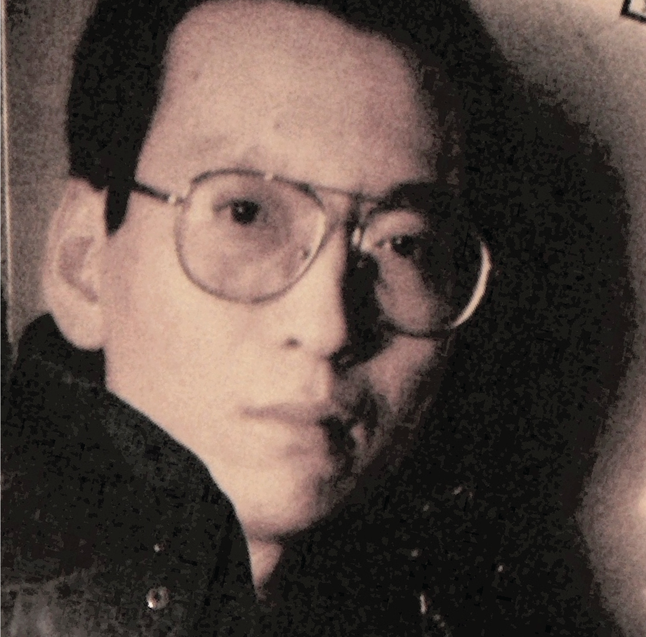
Liu Xiaobo

Slide 2
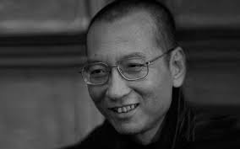
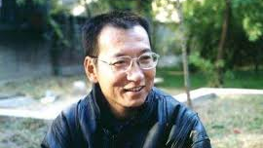
Wer war er?
Der Menschenrechtsverteidiger, politische Gefangene und Nobelpreisträger Liu Xiaobo starb im Alter von 61 Jahren in einem städtischen Krankenhaus in Shenyang im Nordosten Chinas. Der berühmteste Oppositionelle des Reiches der Mitte verbrachte die letzten Monate seines Lebens im Kampf gegen die Krankheit - bei ihm wurde Leberkrebs diagnostiziert. Menschenrechtsverteidiger aus der ganzen Welt forderten seine Freilassung. Es funktioniert nicht.

Slide 3
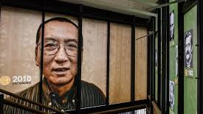
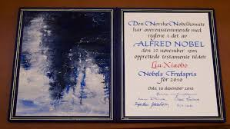
was war mit ihm?
Liu Xiaobo verbüßt seit 2009 eine Gefängnisstrafe von 11 Jahren wegen oppositioneller Aktivitäten. Im Juni im 2007 verschlechterte sich sein Gesundheitszustand dramatisch. Bei dem Nobelpreisträger wurde fortgeschrittener Leberkrebs diagnostiziert. Als sich die Nachricht vom Kampf des berühmten Nobelpreisträgers gegen den Krebs in der ganzen Welt verbreitete, baten die Menschenrechtsorganisationen der Welt sowie Vertreter westlicher Regierungen die chinesischen Behörden um Erlaubnis, ins Ausland zu gehen und die Behandlung fortzusetzen.

Slide 4
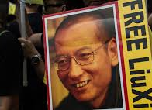
Was ist mit seinem Gesundhiet?
Verschlechterte sich der Zustand des chinesischen Oppositionellen erheblich - er hatte Atembeschwerden. Xiaobo wurde auf die Intensivstation verlegt, wo er nach einem septischen Schock und einer Dialyse behandelt wurde. Freunde und Verwandte stellten jedoch den Wahrheitsgehalt der offiziellen Mitteilungen über den Gesundheitszustand von Liu in Frage, da die chinesische Regierung Druck vermeiden will, den Patienten ins Ausland zu bringen.

Slide 5
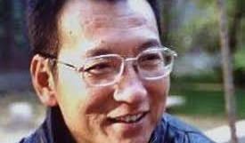
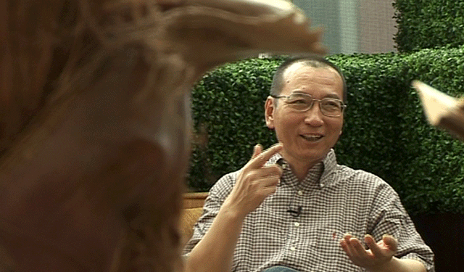
Was war dann?
Damals boten die USA erneut an, Liu zur Behandlung zu bringen. Deutschland hatte schon einmal ein solches Angebot gemacht. Die Berufungen in diesem Fall wurden u. a. auch von die britische Regierung, die Europäische Kommission und Amnesty International. Die Behörden in Peking blieben jedoch standhaft, was laut einem Anwalt, der Xiaobo vertrat, internationale Kontakte und mögliche Kritik am Land in westlichen Ländern verhindern sollte, was für den chinesischen Oppositionellen unbequem war.

Slide 6
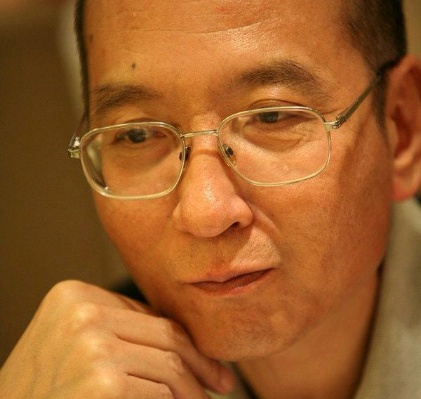
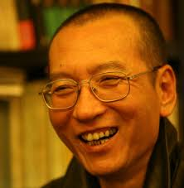
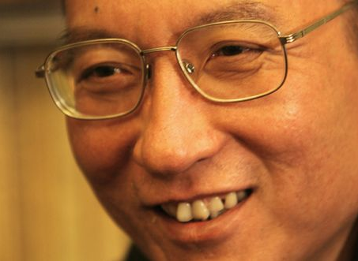
Und dan…
Trotz sehr shwähre Kampf mit der leberkrebs auf 13 Juli 2017 Liu Xiaobo sterb auf Leberkrebs.

Slide 7
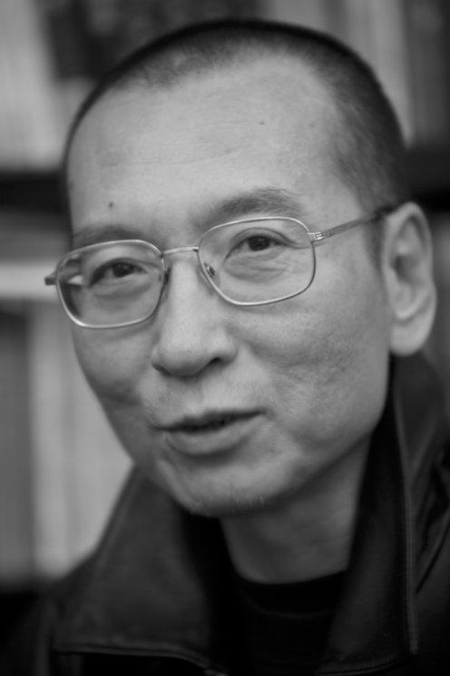
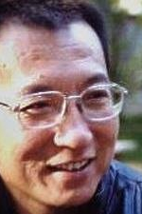
Danke fur die attention
Habe eine schone tag

